Slide 1


차량 파손 감지 및 서비스 제안 앱
13기 - 7팀
원준연 이영일 정선미 한재원

Slide 2
목차
01. 프로젝트 개요
02. 프로젝트 팀 구성 및 역할
03. 프로젝트 수행 절차 및 방법
04. 프로젝트 수행 결과
05. 자체 평가 의견

Slide 3
01
프로젝트 개요
▶
[프로젝트 개요]
차량의 파손 여부를 AI로 판단하는 서비스
코드스테이츠 부트캠프 기간 동안 수련한 기술들을 활용
파이썬, 딥러닝 모델 구축, 플라스크, HTML, CSS, 자바스크립트 활용
데이터 수집 / 모델 구축 및 평가 / 모델 시연 / 웹 개시
사람이 아닌 AI가 파손여부 파악하여 인건비를 줄일 예정

Slide 4
02
02. 프로젝트 팀 구성 및 역할
▶
[프로젝트 팀 구성 및 역할]
훈련생 | 역할 및 담당 업무
원준연 | 데이터 수집 및 전처리, 딥러닝 모델 개발
이영일 | 데이터 수집 및 전처리, 딥러닝 모델 개발
정선미 | 데이터 수집 및 전처리, 딥러닝 모델 개발
한재원 | 자료수집 및 웹 제작/배포

Slide 5
03
03. 프로젝트 수행 절차 및 방법
▶
[프로젝트 수행 절차 및 방법]
구분 | 기간 | 활동 | 비고
사전 기획 | 8/31(수) ~ 9/1(목) | 1) 프로젝트 기획 및 주제 선정 2) 기획안 작성 | 매일 오전 9시 회의
데이터 수집 | 9/2(금) ~ 9/3(토) | 1) AI HUB 해당 데이터 수집 2) KAGGLE 해당 데이터 수집 | 매일 오전 9시 회의
데이터 전처리 | 9/5(월) ~ 9/8(목) | 1) 이미지 전처리 2) 해당 이미지에 대한 JSON 처리 | 매일 오전 9시 회의
모델링 | 9/9(금) ~ 9/12(월) | 1) 딥러닝 모델 구축 2) 성능 개선 | 매일 오전 9시, 저녁 7시 회의
서비스 구축 | 9/12(월) ~ 9/13(화) | 1) 웹 서비스 배포 2) 웹 구현 | 매일 오전 9시, 저녁 7시 회의
총 개발 기간 | 8/31(수) ~9/13(화) (총 2주)

Slide 6
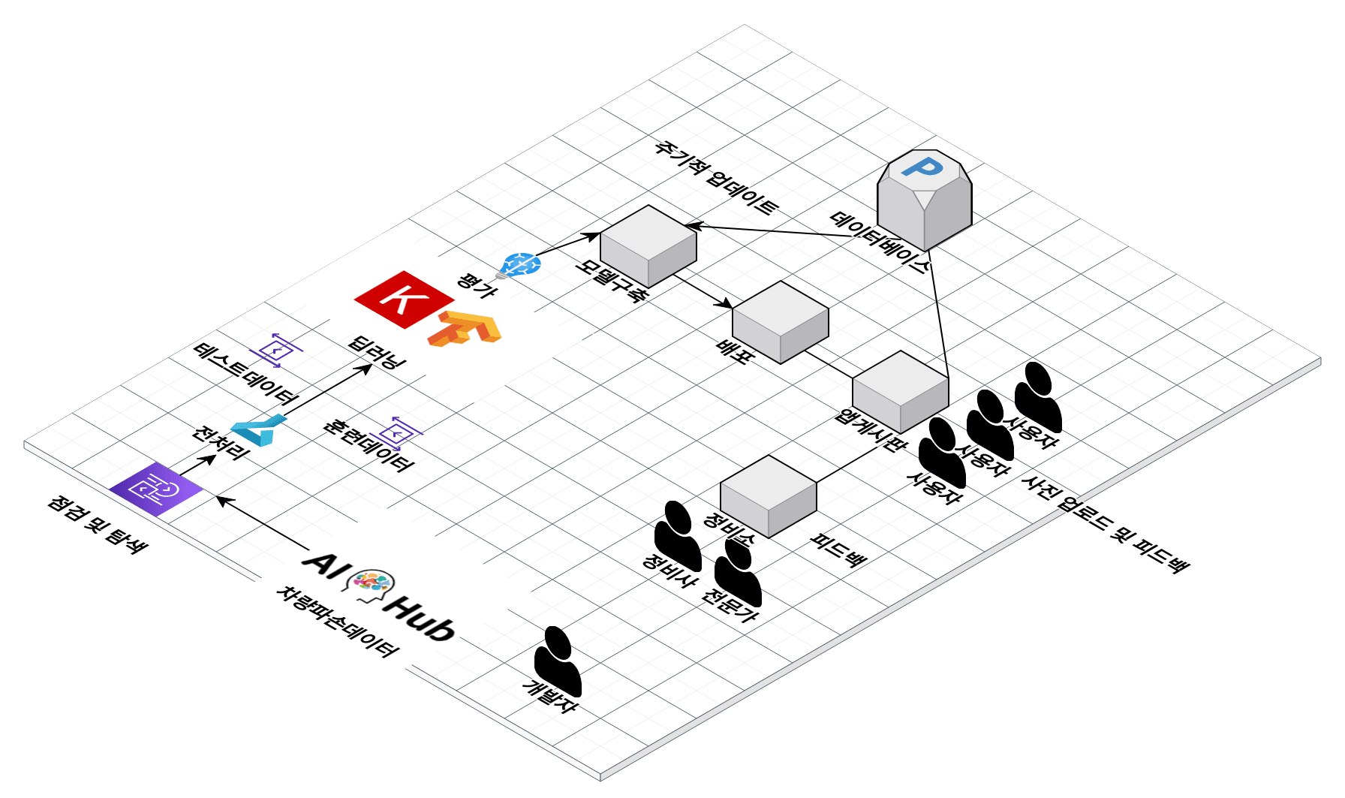

04
04. 프로젝트 수행 결과
▶
[프로젝트 수행 결과] 기획서

Slide 7
04
04. 프로젝트 수행 결과
① 탐색적 분석 및 전처리
▶
학습 데이터 소개 (Train/validation set)
차량 파손 이미지
○ 데이터 설명 : 사고 자동차 이미지를 수집한 AI 데이터셋으로, 차량 외관 부품의 세그멘테이션과 손상 유형 및 범위를 이해할 수 있는 형태
○ 데이터 수집 방법 : AI-Hub (aihub.or.kr) , Kaggle
○ 데이터 타입(종류) : JSON
○ 데이터 크기 : 47.61 GB
○ 데이터 활용 방안(예정) : 각 차량 손상 이미지 학습 용도로 활용 예정

Slide 8
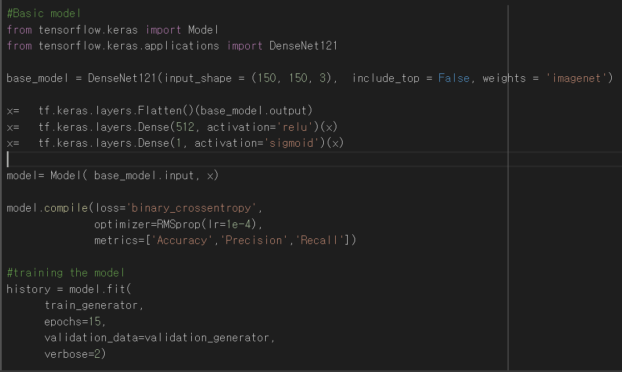
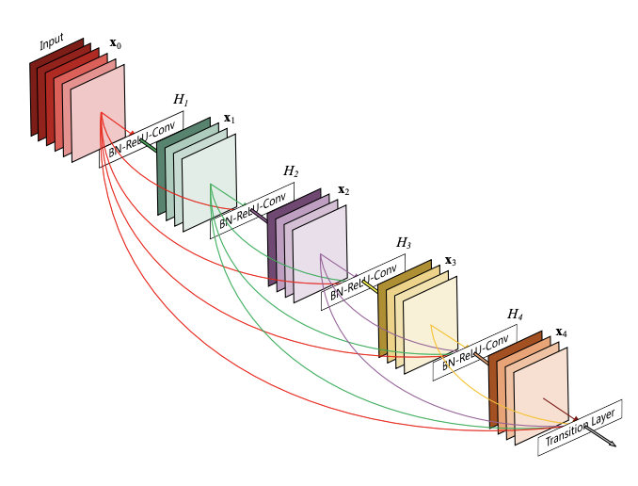
04
04. 프로젝트 수행 결과
② 모델 개요
▶
DenseNet121 (2017년), 119.28MB
Val_Loss: 0.4792
Val_Accuracy: 0.9435

Slide 9
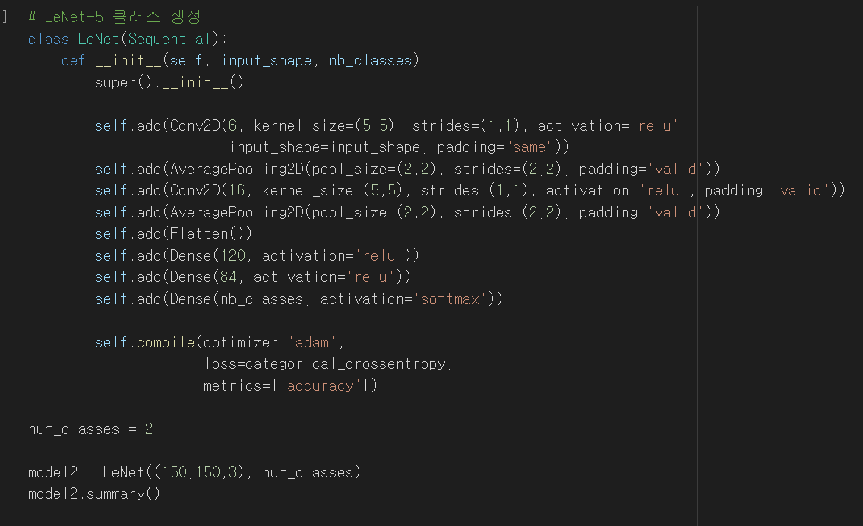
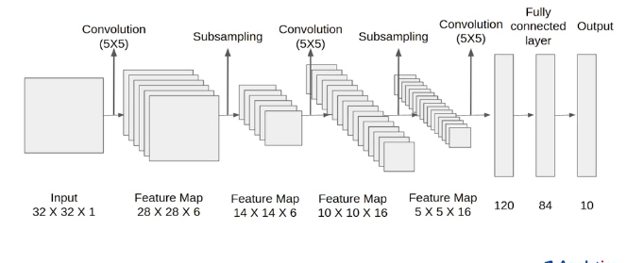
04
04. 프로젝트 수행 결과
② 모델 개요
▶
LeNet-5 (1998년), 27.12MB
Val_Loss: 0.4640
Val_Accuracy: 0.8192

Slide 10
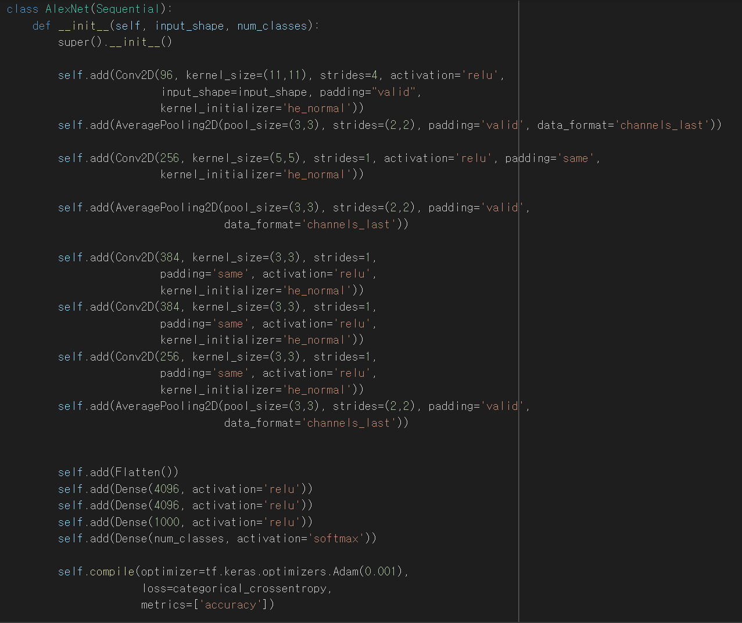

04
04. 프로젝트 수행 결과
② 모델 개요
▶
AlexNet (2012년), 389.97MB
Val_Loss: 0.6931
Val_Accuracy: 0.5000

Slide 11
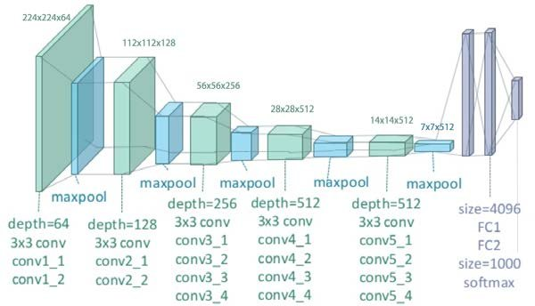
04
04. 프로젝트 수행 결과
② 모델 개요
▶
VGG19 (2015년), 805.52MB
Val_Loss: 0.6932
Val_Accuracy: 0.4933

Slide 12
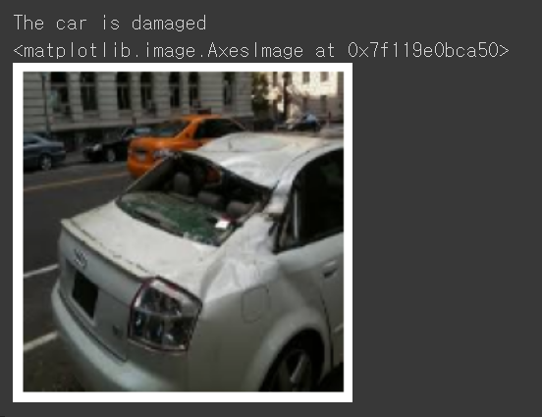
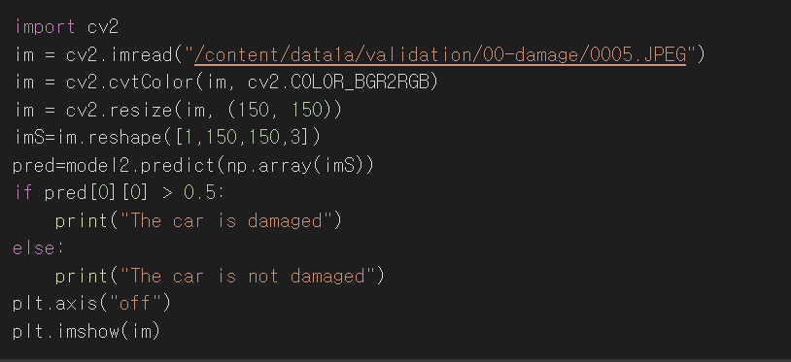
04
04. 프로젝트 수행 결과
③ 모델 시연
▶
DenseNet121

Slide 13
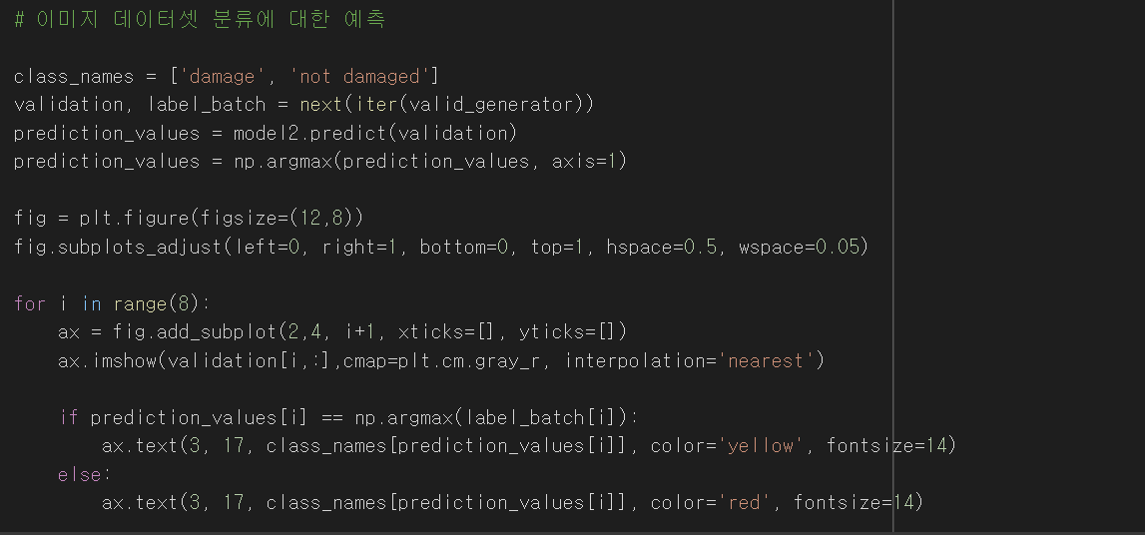
04
04. 프로젝트 수행 결과
③ 모델 시연
▶
LeNet-5

Slide 14
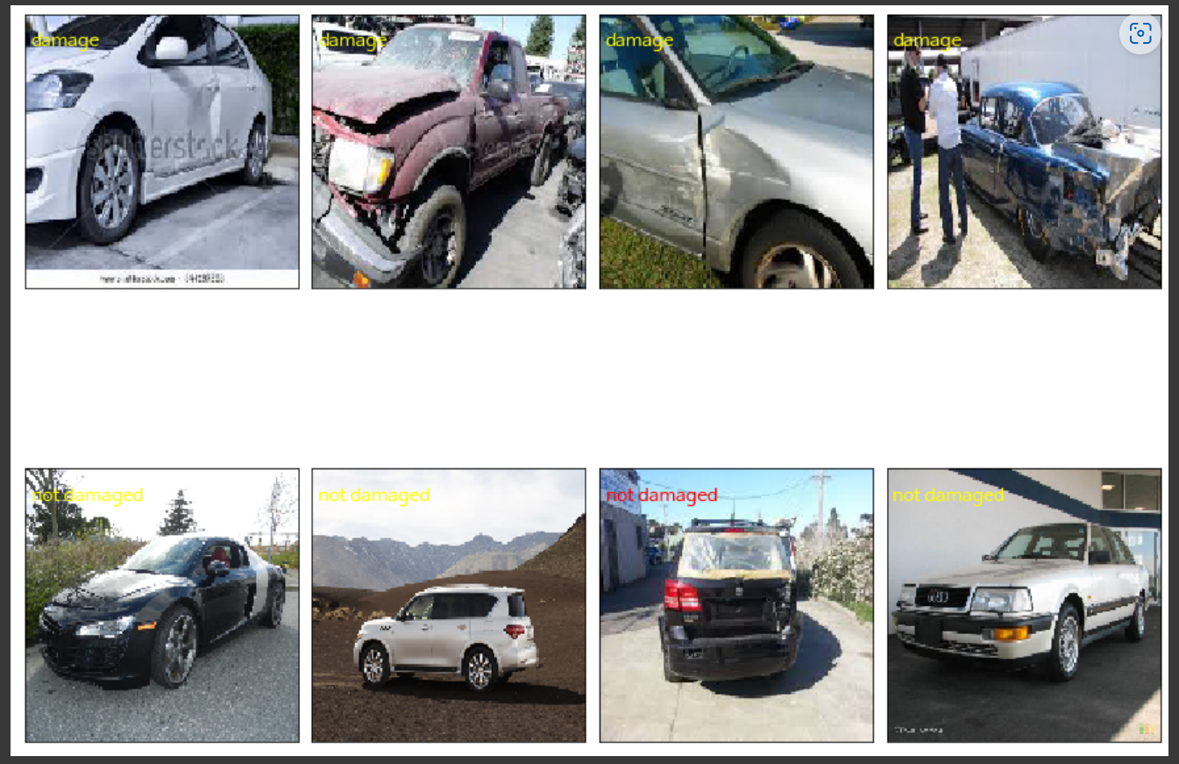
04
04. 프로젝트 수행 결과
③ 모델 시연
▶
LeNet-5

Slide 15
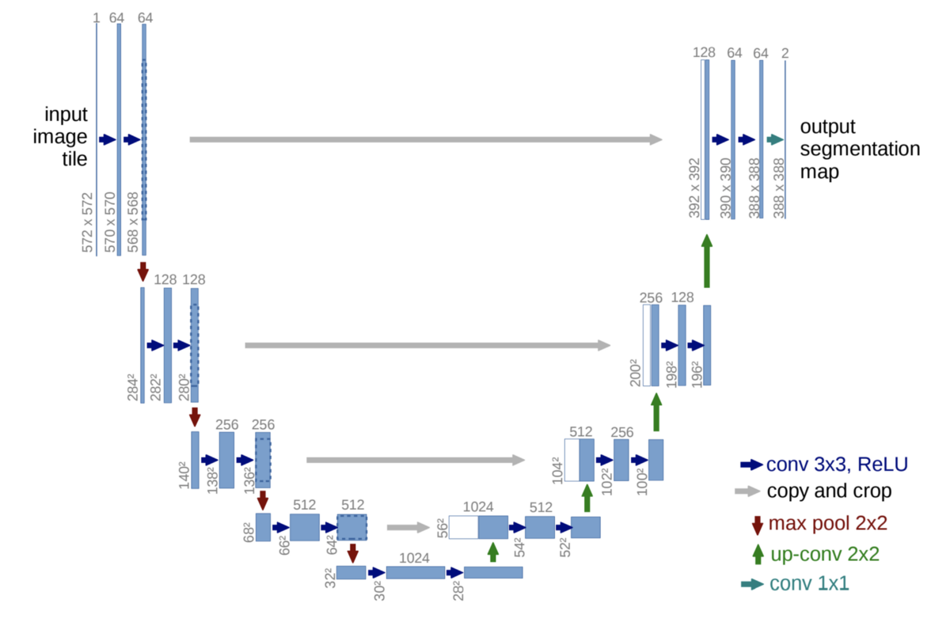
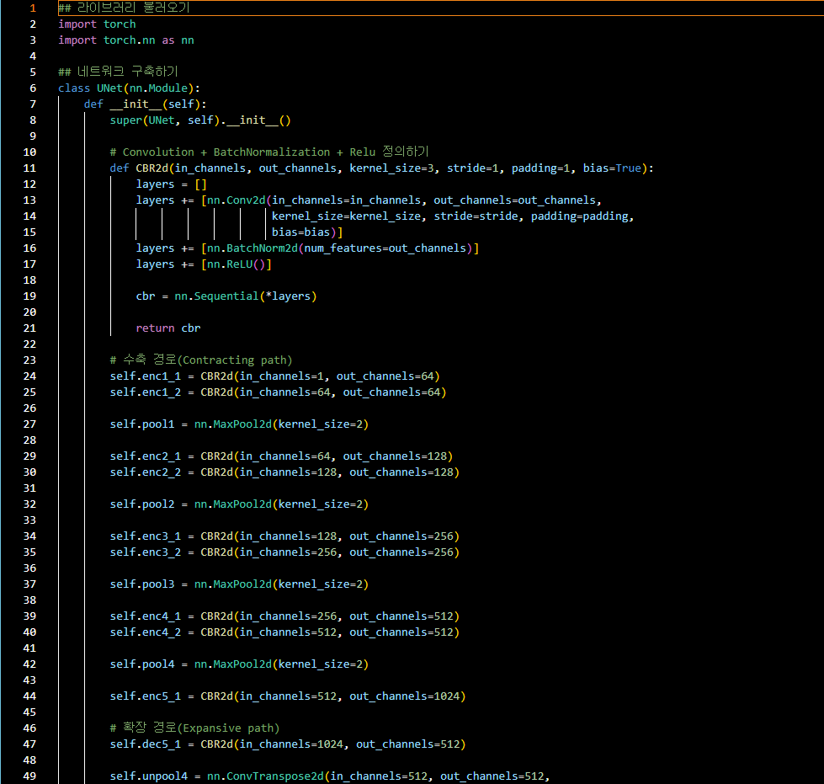
04
04. 프로젝트 수행 결과
② 모델 개요
▶
U-net
Val_Loss: 0.4490
Notes:
u-net 모델의 구축
segmentation 기능에 특화된 모델
'이미지의 해상도를 낮췄다가 다시 올리는' 방식으로 생각해볼수 있다
낮추는 단계에서 추상적 특징들을 수집하게 되고
올리는 단계에서 특징간의 영역 경계를 세분화한다
핵심 아이디어는 올리는 단계에서 같은 크기의 낮추는 단계의 데이터를 사용하는것

Slide 16




04
04. 프로젝트 수행 결과
③ 모델 시연
▶
U-net (part-segmentation)
흑백처리
512*512 크기통일
ndy 형태변경
segmentation 모서리좌표 변환
train, val, test 분할
Notes:
데이터 전처리
계산단계의 노이즈를 줄이기 위해 rgb값을 하나로 통일
모델의 성능향상을 위해 이미지의 크기를 통일
python 모델이 읽어낼 수 있게 array 형태로 변환
주어진 학습데이터의 segmentation 좌표를 이미지 크기에 맞게 조정, 이미지 array로 구축
학습을 위한 train,val,test 분할

Slide 17
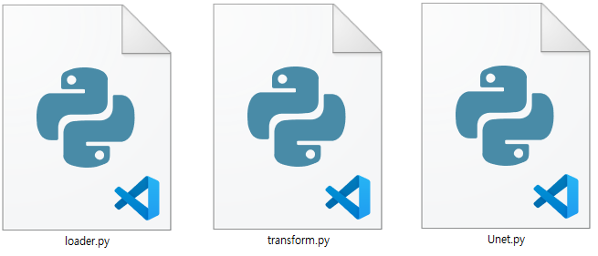
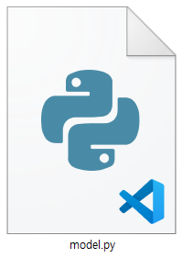
04
04. 프로젝트 수행 결과
③ 모델 시연
▶
U-net (part-segmentation)
Notes:
모델
전처리된 데이터를 읽어오는 함수, 변형하는 함수, U-net 연결을 합쳐서 모델을 구축

Slide 18
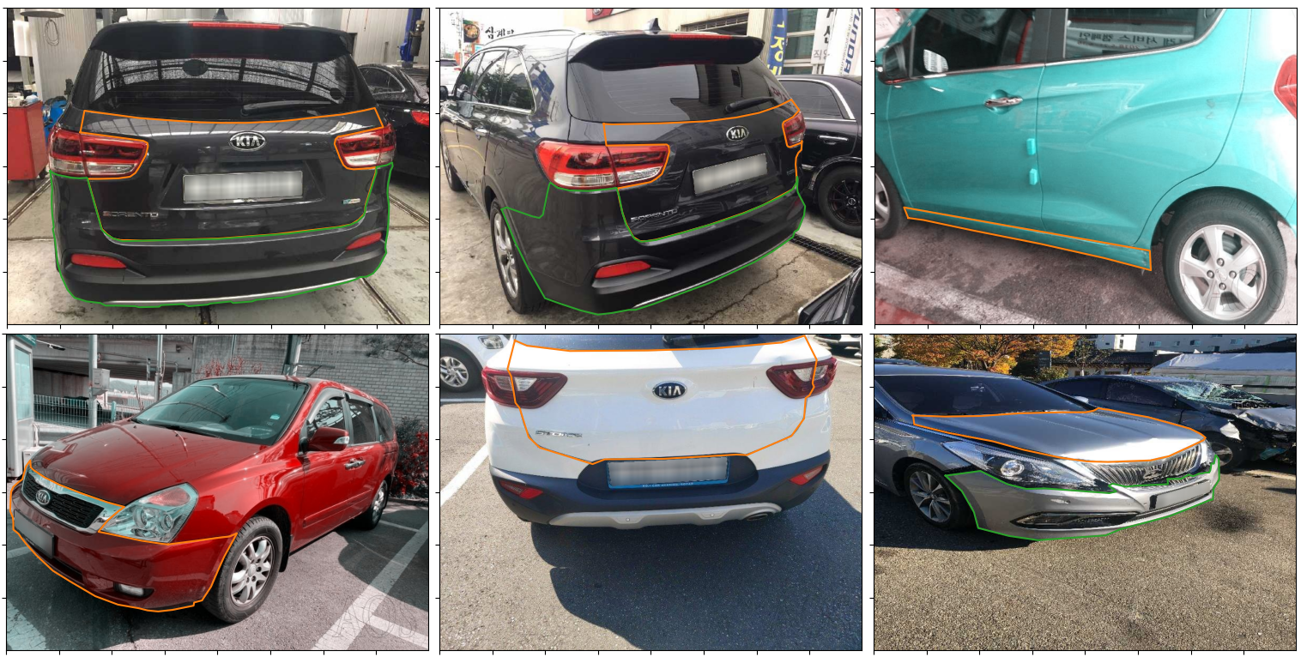
04
04. 프로젝트 수행 결과
③ 모델 시연
▶
U-net (segmentation)
Notes:
segmentation 결과물들

Slide 19
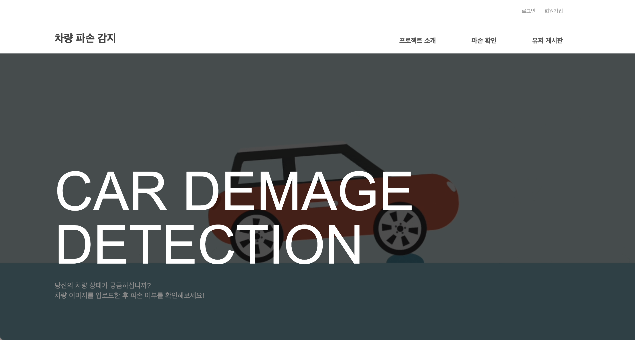
04
04. 프로젝트 수행 결과
③ 웹 제작
▶
메인 페이지
Notes:
차량 파손 감지 프로젝트 배포용 웹 사이트 제작기입니다.
먼저 메인 페이지입니다.
먼저 저희 페이지의 로고는 단순하게 ‘차량 파손 감지’로 정했습니다.
이 부분을 누르면 어느 페이지에 있더라도 이 메인 화면으로 돌아오는 역할을 합니다.(할 예정이었습니다)

Slide 20
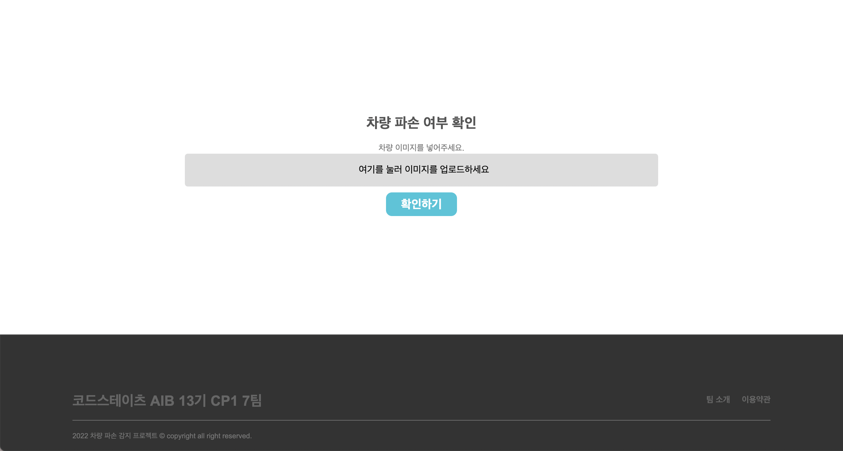
04
04. 프로젝트 수행 결과
③ 웹 제작
▶
차량 파손 여부 확인

Slide 21
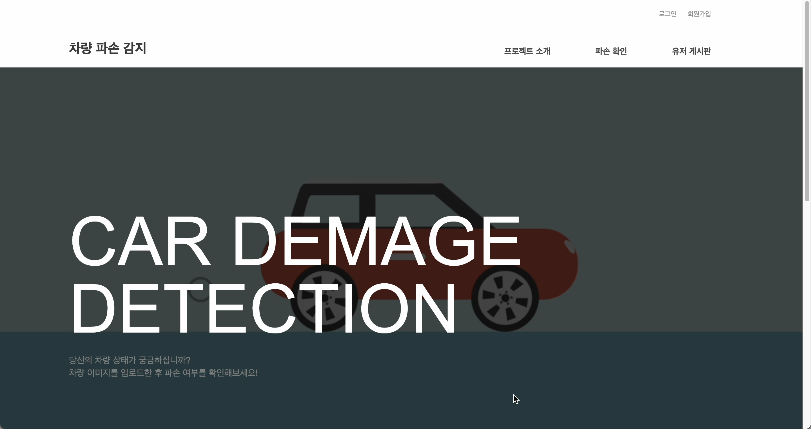
04
04. 프로젝트 수행 결과
③ 웹 제작
▶
웹 페이지 시연 동영상

Slide 22
05
05. 자체 평가 의견
▶
[이영일]
- 현업에서 일하기 전에 코드스테이츠 AI부트캠프를 통해 같이 배워나가는 동기들과 같이 작업을 할 수 있는 경험을 해 볼 수 있어서 좋았음
- 프로젝트를 진행하는 동안에도 공부하고 시도하면 없었던 기술셋도 획득이 가능하다는 것을 알게 되었음
(ex. 클라우드 크래프트, 이미지 데이터 수집, 몰랐던 딥러닝 모델 개발)
- 최근에 나온 딥러닝 기술을 활용하는 것보다 전처리 수준과 데이터에 따라 모델을 달리해야 더 효과적이라는 사실을 알게 되었음
- 현직에서 일을 하면서 새로운 프로젝트를 진행하면서 데이터셋을 다루어보는 것이 더욱 성취도와 동기부여가 됨을 알게됨.

Slide 23
05
05. 자체 평가 의견
▶
[원준연]
- 전처리 단계에서 살짝만 형태를 바꿔도 모델의 퍼포먼스가 엄청난 차이를 보이는것을 보고 딥러닝 모델이 아주 협소한 영역에서만 강력한 모습을 보인다는 의미를 확실하게 알게됨
- 개발자의 협업이라는건 코드를 같이 구축하는게 아닌 구현이 필요한 기능을 각자 구현하는 방향임을 알게됨
- 따라서 어느 영역의 협업보다도 개발자의 협업은 핵심 기능, 기능의 모듈화를 청사진단계에서부터 구체적으로 그려내야 할 필요가 있음을 알게됨
- 현업의 개발자들이 보유한 기술들이 이해 할 수 없는 수준의 높은것들이라기 보단 내가 알고있는 수준의 기술들이 연결되어 쌓여있는것이라는 인상을 받아 어느정도 자신감이 생김

Slide 24
05
05. 자체 평가 의견
▶
[한재원]
개인이 아닌 팀으로 진행하는 프로젝트는 어떤 식으로 해야 할 지에 대해 배웠음
웹 페이지 제작이라는 미지의 영역에 도전해보면서 웹 페이지 배포까지 마치지 못해 아쉽지만 새로운 기술 스택의 가능성을 발견한 좋은 경험이었음
개인으로 토이 프로젝트만 진행하다가 본격적인 프로젝트를 협업이라는 형태로 동기들과 함께할 수 있어 좋았음

Slide 25
05
05. 자체 평가 의견
▶
[정선미]
같이 모각코 코드로 하면서 서로 소통을 하면서 했으면 훨씬 좋은 프로젝트가 완성 되었을 거 같은데 그것이 조금 아쉬웠다

